Slide 1
22000064 김동윤
용어정리 2

Slide 2

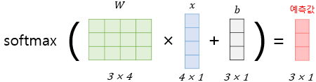

Softmax
각 클래스의 확률을 구하는 함수로 확률의 합은 정확히 1이 된다.
확률을 구하는 식은 $p_{i}=\frac{e^{z_{i}}}{\sum_{j=1}^{k}{e^{z_{j}}}} for i=1, 2,…k 이$렇게 된다.
클래스가 여러 개일 경우
입력백터 x, 가중치 행렬 W, 편향 b

Slide 3
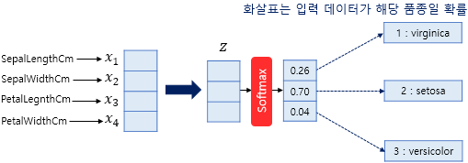
Softmax

Slide 4
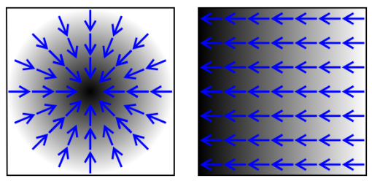
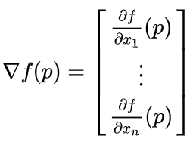
Gradient
미분 가능한 f가 여러 번수에 의해서 정희된다고 했을 때 포인트 p에서 f에 대한 편미분
검정색이 실제 함수의 값이 높은 것을 의미하면 Gradient는 화살표로 나타낸다.

Slide 5
Heuristic
경험에 기반하여 문제를 해결하거나 학습하거나 발견해내는 방법
자원제한적인 상황으로 인해 최적의 해를 구하는 것이 현실적으로 불가능한 경우, 알고리즘의 목적 중 하나 또는 둘 모두를 포기하면서 상황내에서의 최선의 해답을 찾는 알고리즘
일단 답을 내지만 정확만 답을 보장할 수 없다.

Slide 6

L1 loss
실제 값 y_i 와 예측값 f(x_i) 사이의 차이값에 절대값을 취하고 모두 합한 것
Least Absolute Deviations, LAD라고도 함.
구하는 식
0인 지점에서 미분이 불가능하다.
이상치에 둔감하다.

Slide 7

L2 loss
실제값과 예측값 사이의 오차를 제곱한 값들을 모두 합한 것
구하는 식
Least Square error, LSE라고도 함.
미분이 가능하다는 장점이 있다.
이상치에 민감하다.

Slide 8
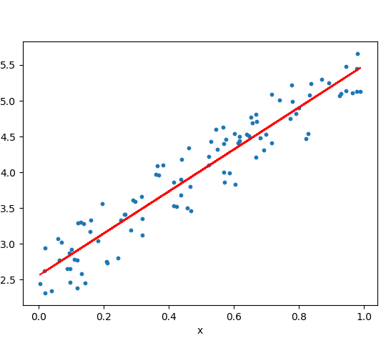

Linear regression
독립변수와 종속변수에 선형적인 관계가 있다고 가정
간단한 선형방정식
$$h_{θ}= θ_{0}+θ_{1}X$$
정확도를 구하기 위해서 cost function을 이용한다. MSE를 이용한다.
$J\left(θ_{0},θ_{1}\right)=\frac{1}{2m}\sum_{i=1}^{m}{{\left(\hat{y^{\left(i\right)}}−y^{\left(i\right)}\right)}^{2}}=\frac{1}{2m}\sum_{i=1}^{m}{{\left(h_{θ}\left(x^{\left(i\right)}\right)−y^{\left(i\right)}\right)}^{2}}$

Slide 9
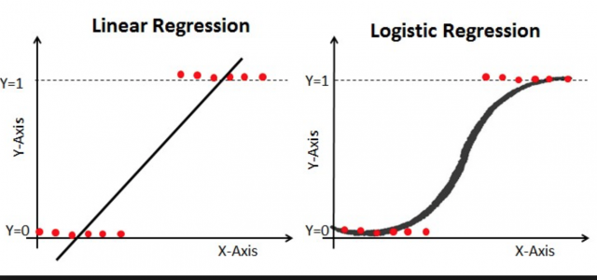


Logistic Regression
확률의 성질을 만족하도록 regression function을 보완하는 방법론
Logistic function
로지스틱 회귀 모델의 식

Slide 10
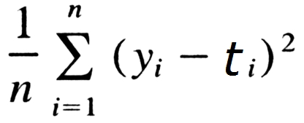
MSE
평균제곱오차라고 부른다.
구하는 식
제곱 손실을 예시의 개수로 나뉘어 계산한다.
Cost function으로 많이 쓰인다.
값이 작을수록 더 좋은 성능을 보인다.

Slide 11
SGD
추출한 데이터 한 개에서 error gradient를 계산하고 gradient descent를 적용하는 방법
Local optimal에 빠질 위험이 적다
Step에 걸리는 시간이 짧기 때문에 수렴속도가 상대적으로 빠르다
Global optimal을 찾지 못할 수 있다
데이터를 한 개씩 처리하기 때문에 gpu 성능을 전부 활용할 수 없다.
Gradient Descent에서 Loss function을 계산하게 된다.
전체 Train-set을 사용하는 것을 Batch Gradient Descent라 하는데 전체 데이터에 대한 Loss Function을 구해야 해서 계산양이 많이 필요하다. 전체 배치 대신에 Mini batch를 사용해서 더 빠르게 step을 갈 수 있다.

Slide 12
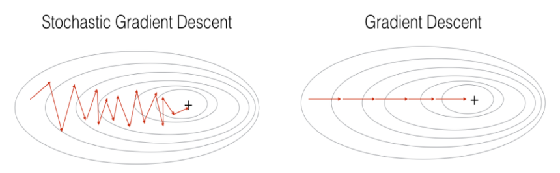
SGD

Slide 13
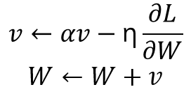
Momentum
Gradient descent 기반의 optimization algorithm
Optimization 하는 방법
L : Loss function value
W : eights
n : learning rate
a : hyper parameter
v : 일종의 가속도

Slide 14
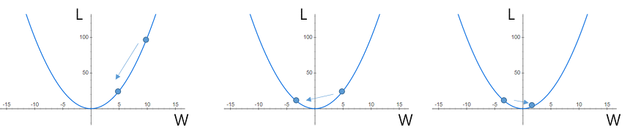
Momentum
공 굴리듯이 가중치가 이동하게 된다.

